Slide 1
Німецька пропаганда на Вінниччині 1941-1944 (крізь призми друкованих видань)
Роботу виконав: Голєв Олег Євгенійович учень 10 класу комунального закладу «Гуманітарна гімназія №1ім. М.І. Пирогова Вінницької міської ради»
Керівник проекту: Столяр Галина Володимирівна, Костюк Людмила Йосипівна

Slide 2
Мета проекту:дослідити основні напрямки пропагандистської політики німецької окупаційної адміністрації крізь призму друкованих видань (на прикладі часопису «Вінницькі вісті»). Враховуючи сучасну геополітичну ситуація проаналізувати сучасні медіа РФ (на прикладі федерального тижневика «Российские вести») як реінкарнацію гітлерівської інформаційної системи.
Актуальність даного проекту полягає у тому що технології ведення психологічної війни, зокрема методами агітації та пропаганди, нині активно застосовуються у всьому світи засобами масової інформації, лідерами політичних партій та громадських організацій, запозичуючи досвід минулого.

Slide 3
Оборонні бої на початку німецько-радянської війни. Липень 1941 р.
Окупація Вінниччини
( 1941 –1944 рр.)

Slide 4
ТИЖНЕВИК «ВІННИЦЬКІ ВІСТІ»

Slide 5
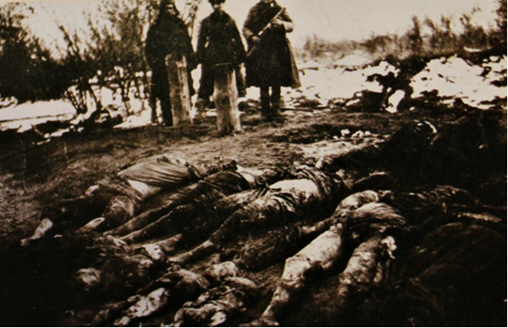
«ВІННИЦЬКІ ВІСТІ» ПРО РОЗКРИТТЯ ЗЛОЧИНІВ НКВД У ВІННИЦІ
Газета «Вінницькі вісті» видавалася у Вінниці як орган міської управи під час німецької окупації. Починаючи з червня 1943 року, газета вміщала добірку статей про розкриття могил жертв більшовицького терору у Вінниці напередодні війни.
Жертви сталінських репресій на Вінниччині

Slide 6
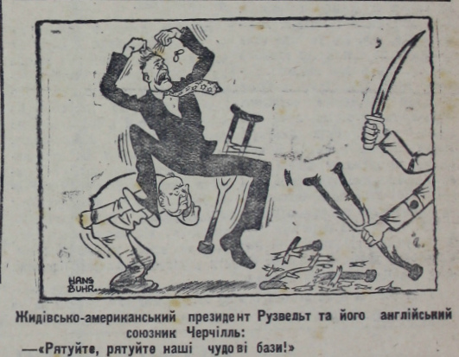
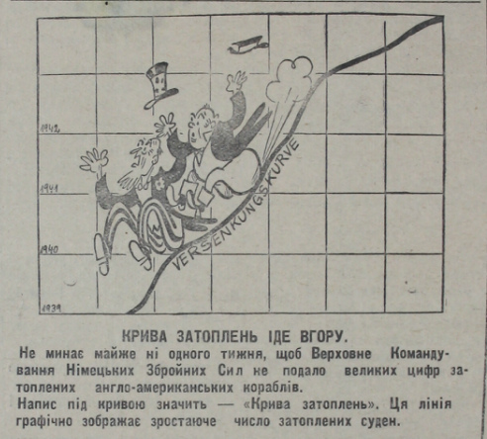
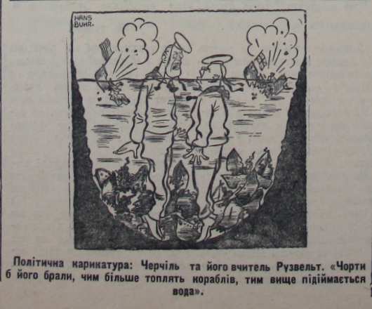
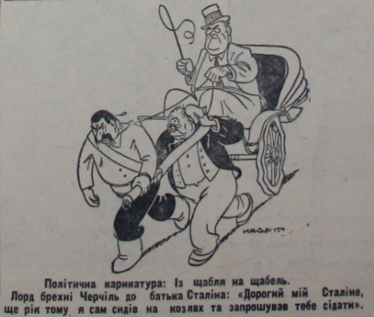
КАРИКАТУРНІ ЗОБРАЖЕННЯ У ГАЗЕТАХ «ВІННИЦЬКІ ВІСТІ»

Slide 7
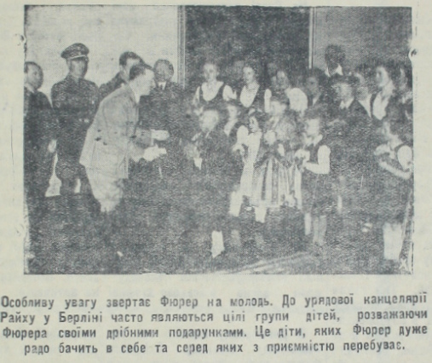
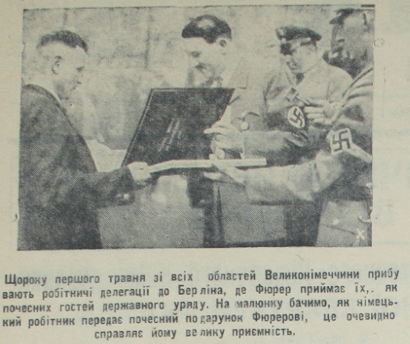
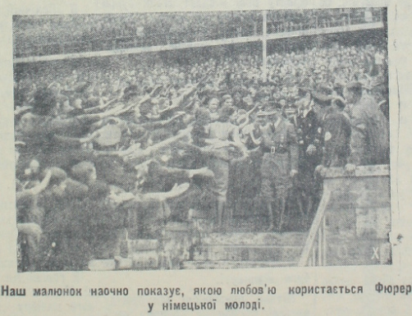
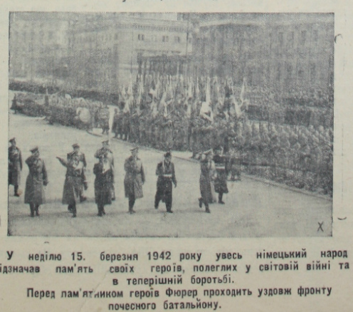
ФОТОГРАФІЇ З ФОТОНАРИСУ «ЖИТТЯ ТА ДІЯЛЬНОСТЬ АДОЛЬФА ГІТЛЕРА» З НАГОДИ ДНЯ НАРОДЖЕННЯ ФЮРЕРА

Slide 8
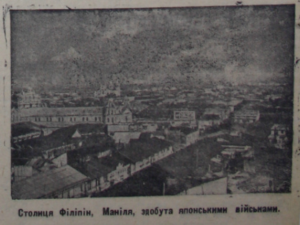
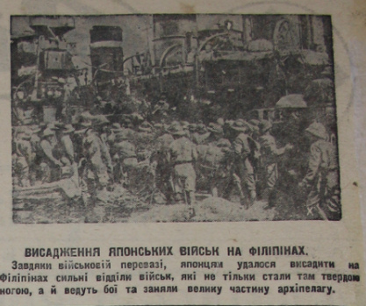
СИЛА ЗБРОЇ ВЕРМАХТУ ТА ЙОГО СОЮЗНИКІВ

Slide 9
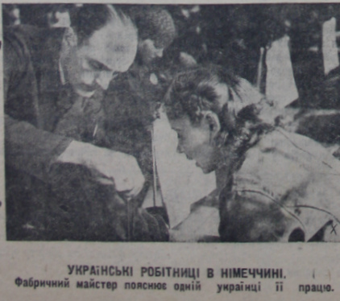
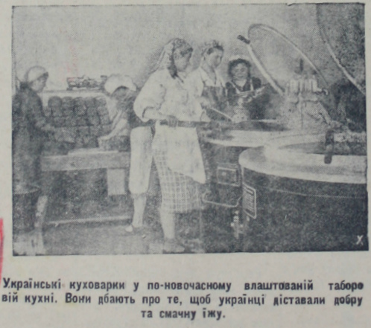
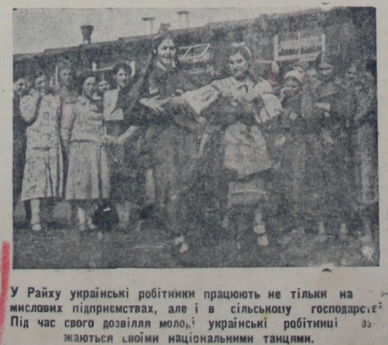
ОМАНЛИВІСТЬ НАЦИСТСЬКИХ АГІТАТОРІВ
Фотографії з німецької окупаційної преси

Slide 10
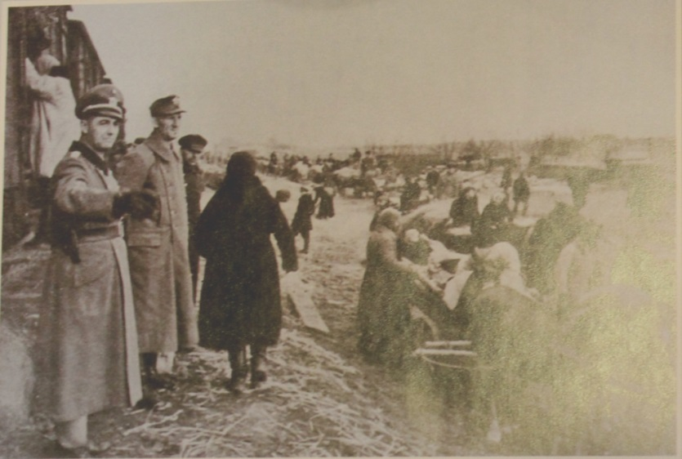
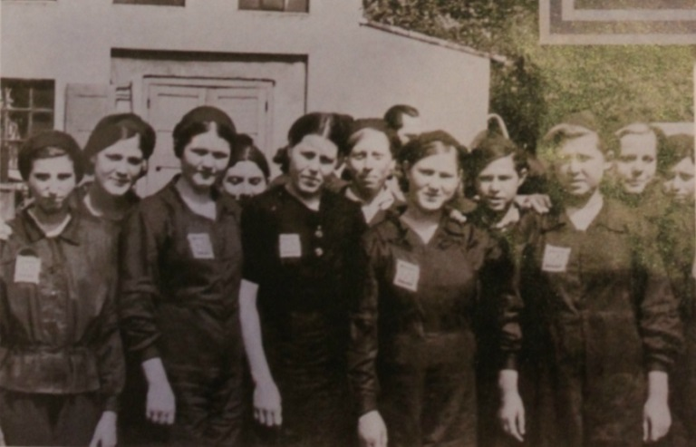
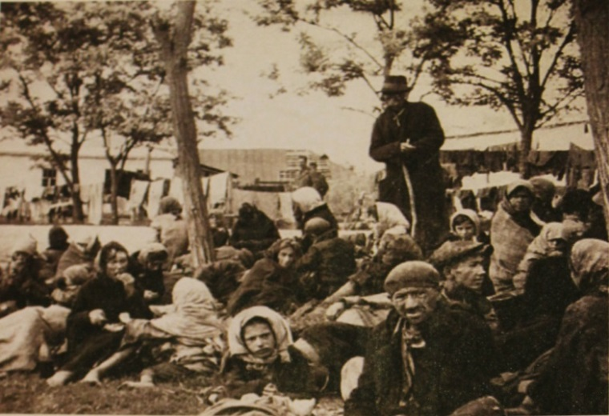
СТАНОВИЩЕ УКРАЇНЦІВ У ТРУДОВІЙ МІГРАЦІЇ
Жінки на примусових роботах, 1941 р., Гамбург, Німеччина
Вивезення громадян на примусові роботи до Німеччини, 1941 р
Трудовий табір, 1942 р., Ямпіль

Slide 11
ІНФОРМАЦІЙНА ПОЛІТИКА РОСІЇ ЯК РЕІНКАРНАЦІЯ ПРОПАГАНДИСТСЬКОЇ СИСТЕМИ РЕЙХА
Проаналізувавши сучасну періодичну пресу Російської Федерації ми дійшли висновку, що попри смерть Геббельса на руїнах Рейха у 1945 році, його справа віднайшла свою реінкарнацію у сучасних ЗМІ Росії. Керуючись методами, які було закладені Міністерством пропаганди нацистської Німеччини керівництву Російської Федерації вдалося зомбувати значну частину населення своїми імперіалістичними ідеями та лозунгами.

Slide 12
ВИСНОВКИ
Таким чином, на арені протистоянь Другої світової війни окрім військових дій активно діяла інформаційна війна, що стала складовою частиною окупаційного режиму.
Аналізуючи функціонування часопису «Вінницькі вісті» під нацистським контролем, не залишаються непоміченими методи ведення інформаційної політики імперського міністра пропаганди.
Маючи практичний досвід пропагандистської політики ХХ століття можна передбачити поразку пропагандистської авантюри кремлівської верхівки, яка орієнтується на дестабілізацію ситуації в Україні та світі.

Slide 13
ДЯКУЮ ЗА УВАГУ

